Slide 1


Mở rộng vốn từ về
Dấu chấm,
dấu chấm hỏi,
dấu chấm than

Slide 2

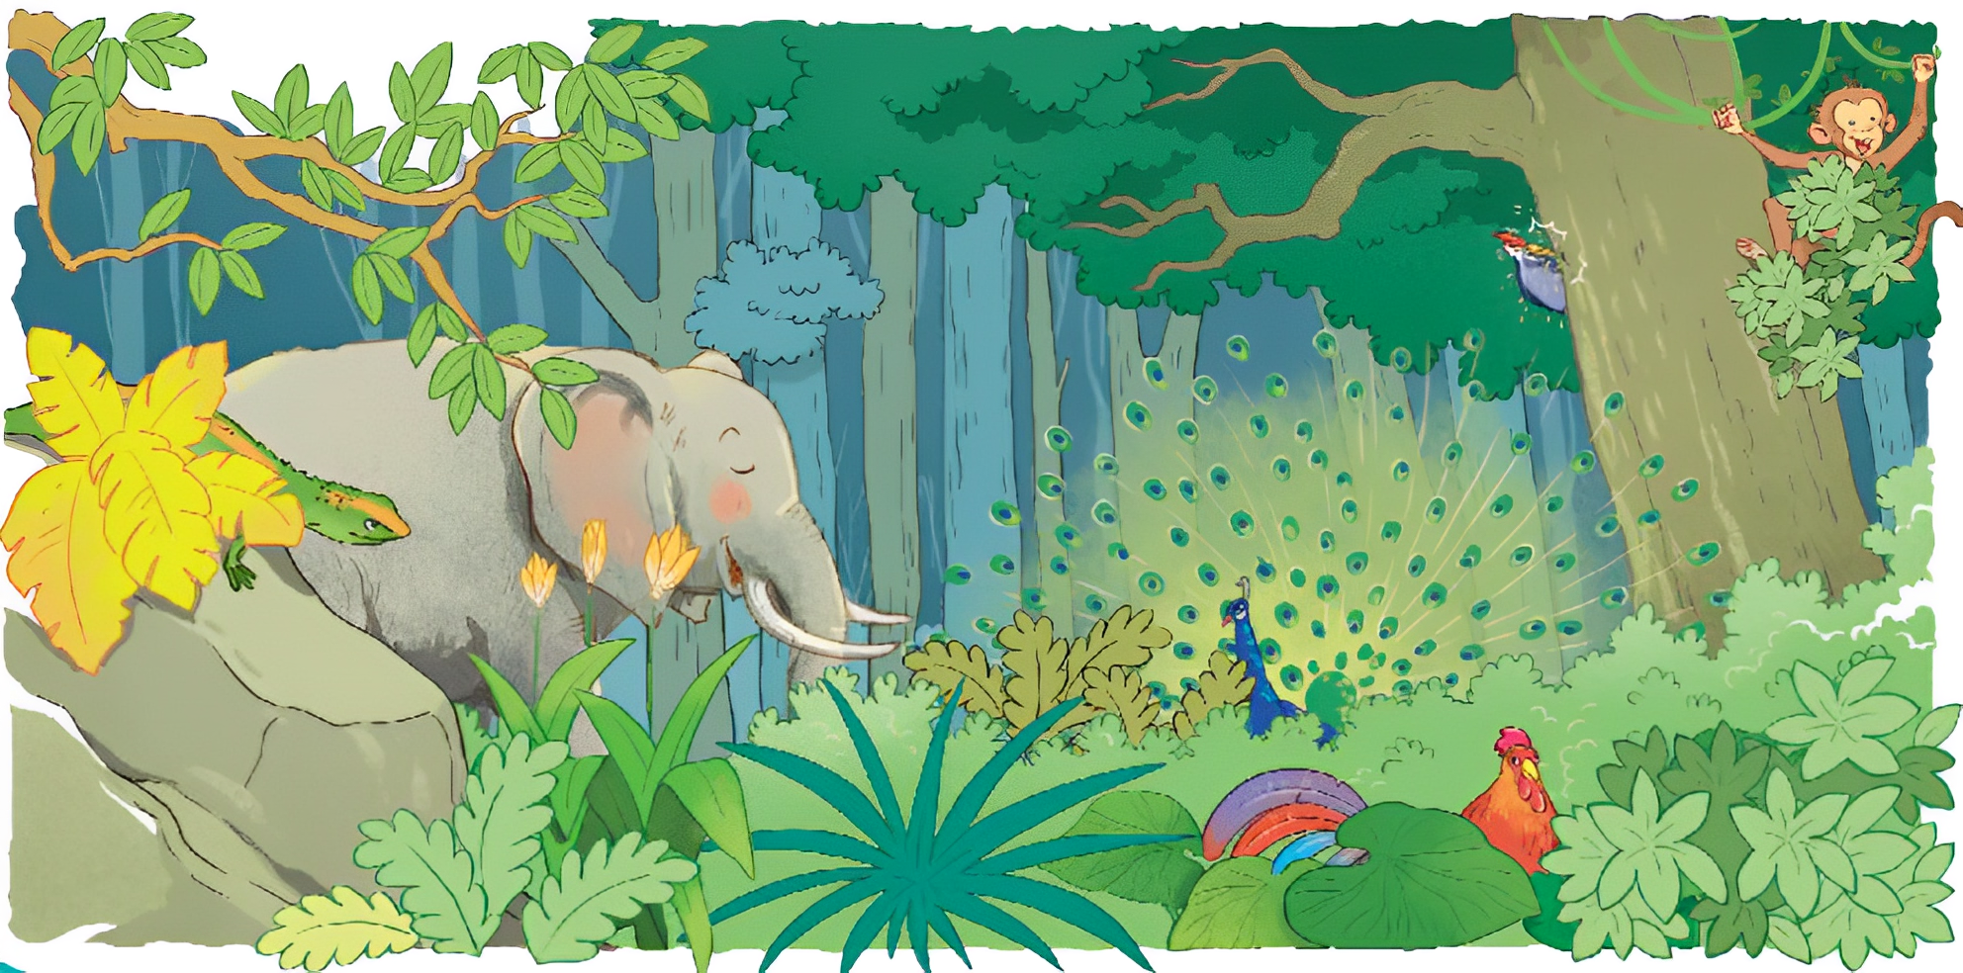

0 1
Nói tên các con vật ẩn trong tranh.
Notes:
Nhấn vào hình để zoom hình.

Slide 3







Slide 4
Kỳ nhông

Slide 5
Voi

Slide 6
Công

Slide 7
Gõ kiến

Slide 8
Khỉ

Slide 9

Gà
Notes:
Bấm nút tam giác để chuyển slide

Slide 10

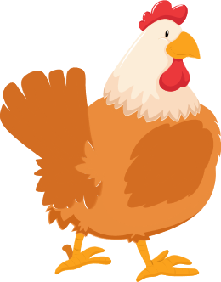
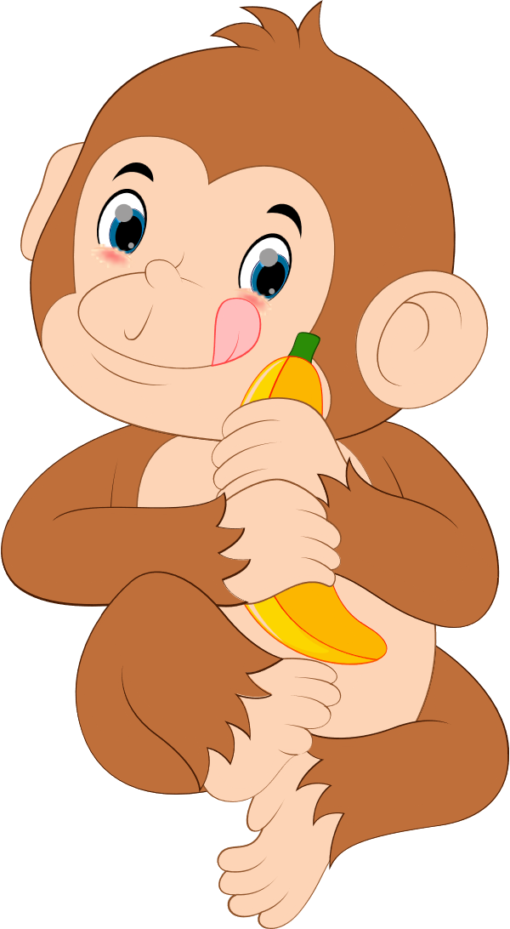
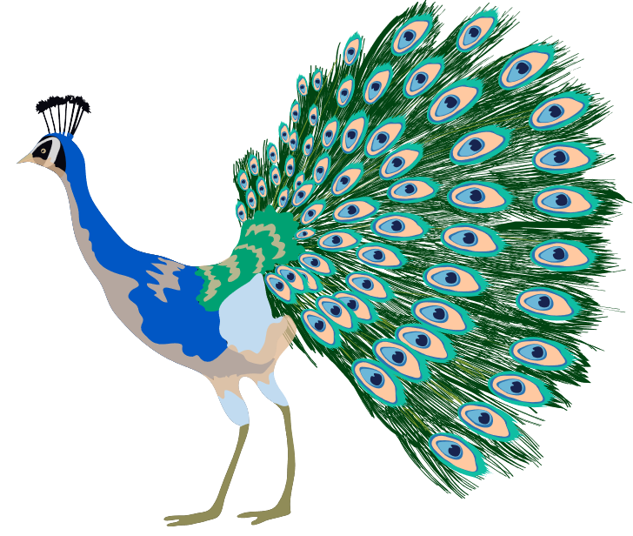
Hãy nêu một số đặc điểm mà em biết về các loài vật trong bức tranh vừa rồi.
To, khỏe
Có vòi dài
Gà có mào màu đỏ
Có lông màu nâu
Có đuôi sặc sỡ

Slide 11

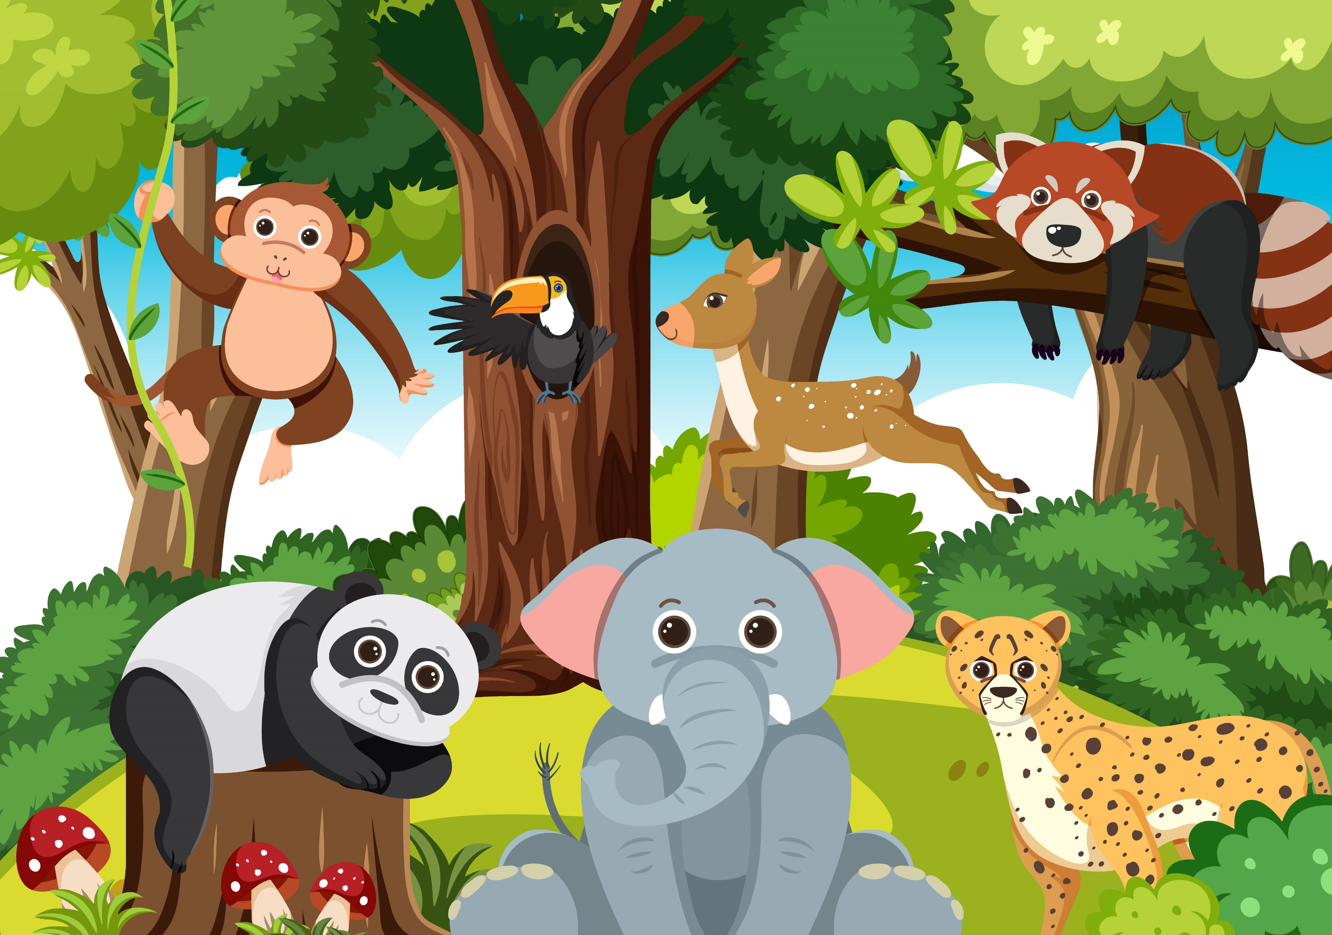
Tìm từ ngữ chỉ hoạt động của các con vật sống trong rừng. Đặt một câu với từ ngữ em tìm được.
0 2

Slide 12
M.
leo – Khỉ đang leo cây.
+ công: xòe cánh, múa
– Con công xòe cánh múa.
+ chim gõ kiến: bay, đục thân cây
– Chim gõ kiến đang đục thân cây.
+ gà: gáy, chạy – Gà đang gáy.
+ kì nhông: bò – Kì nhông đang bò.
+ voi: huơ vòi – Voi đang huơ vòi.

Slide 13
0 3
Chọn dấu chấm, dấu chấm hỏi hoặc dấu chấm than thay cho ô vuông.
a. Con gì có cái vòi rất dài ?
b. Con mèo đang trèo cây cau.
c. Con gì phi nhanh như gió ?
d. Ôi, con công múa đẹp quá !

